Slide 1
Ledarmöte
Måndagen den 10 februari

Slide 2
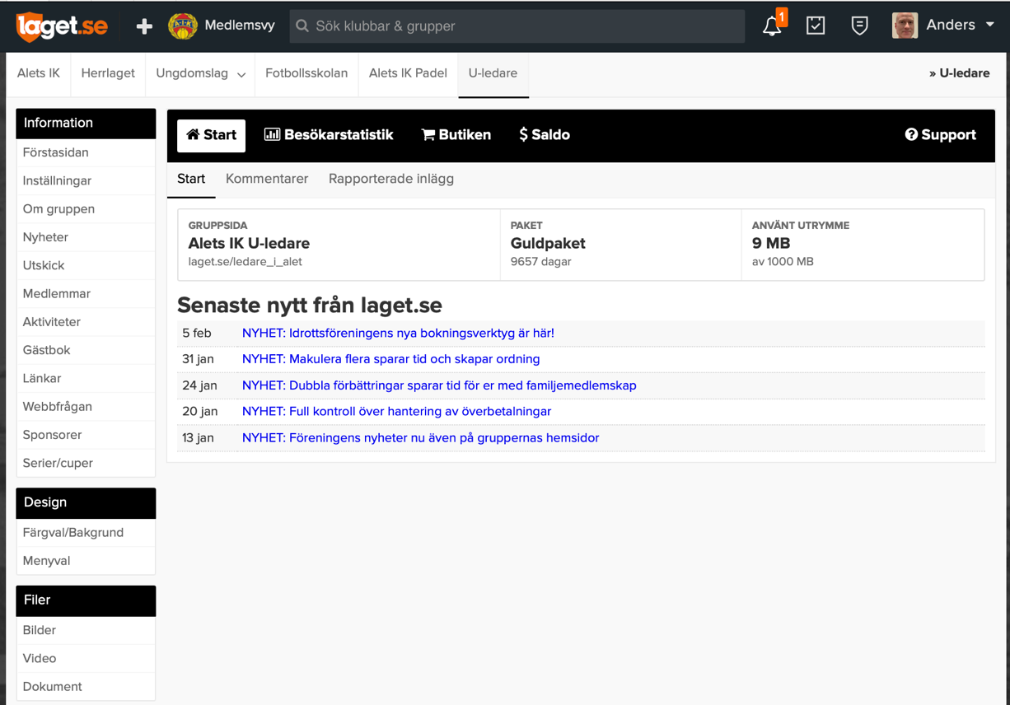
Fliken ”U-ledare” på vår sida laget.se
Avsikten är att successivt bygga upp en struktur med mappar och filer som vägleder föreningens ledare, såväl nya som gamla
En del innehåll kan dock inte läggas ut, såsom koder och annat

Slide 3
Att vara ledare i Alets IK
Välkommen som ledare i Alets IK och ett stort TACK för att du tar dig tid att ideellt leda klubbens barn och ungdomar.
Utan alla er ideella ledare inom Alets IK hade vi inte kunnat erbjuda barnen att få spela fotboll i vår förening.
I detta dokument finner du svar på de flesta frågor som är av praktisk karaktär.
All annan information du behöver som ledare har vi för avsikt ska finnas på hemsidan www.aletsik.se, fliken U-ledare.
Viktigt att vi förfogar över korrekta uppgifter för att kunna nå ut med information, kallelser med mera.

Slide 4
Belastningsregistret
Med en trygg idrottsmiljö menar vi att verksamheten bedrivs i enlighet med idrotten vill och i linje med barnkonventionen.
En miljö där barn och ungdomar får utvecklas och må bra, vilket också är förutsättningar för att de på sikt, om de vill, ska kunna prestera bra som idrottsmän och idrottskvinnor.
Det förutsätter bland annat att barn och ungdomar ska kunna vara aktiva inom idrotten utan att riskera att utsättas för någon form av kränkande behandling.
Alets ungdomskommitté ska ha ditt utdrag.
Vi tar in intyg av alla nya ledare och från alla ledare vartannat år.
I nuläget är oktober 2024 en ”startpunkt”.
Digitalt registerutdrag | Polismyndigheten

Slide 5
ANMÄLAN TILL SERIESPEL: UNGDOM 10–19 ÅR
• Ledarna meddelar ungdomssektionen hur många lag och på vilka nivåer man vill anmäla till seriespel.
• Alet registrerar i Fogis och betalar seriespel.
• När den preliminära serieindelningen kommer meddelar Alet åldersgruppen som får titta på indelningen och eventuellt komma med synpunkter.
• Ungdomssektionen ansvarar för att respektive åldersgrupp får den information som behövs för att i största möjligaste mån hamna i rätt serier.
Alet ansvarar också för att påminna åldersgrupperna om vilka datum som gäller för anmälan m.m.
Anmälan för 2025: ska vara Alet tillhanda senast måndag 24 februari. Håkan?

Slide 6
ANMÄLAN TILL CUPSPEL
Ledarna ansvarar för anmälan till cuper.
Betalning av cuper - Alet betalar anmälningsavgiften till ett par cuper varje år.
Vi följer riktlinjerna i dokumentet ”Så många som möjligt så länge som möjligt i så bra miljöer som möjligt”.
Innan man anmäler sig till en cup bör man ta reda på: Nivå på cupen, antalet garanterade matcher, speltid, vilken typ av slutspel.
Ett sätt att ta reda på om det är en bra cup är att prata med andra åldersgrupper.
Tänk på att anmäla/planera i god tid för att vara säker på att få plats.
Äldre barn > Större cupäventyr > Egna insamlingar i föreningens namn (70/30)

Slide 7
Alets IK:s ledare, spelare och föräldrar har att förhålla sig till följande:
Vi i Alets IK måste först hjälpas åt att verkligen hålla en NOLLTOLERANS när det gäller att kommentera domslut. Vid match är ni ledare där för att leda ert lag, spelarna där för att spela match och domaren är där för att leda matchen. Domaren kommenterar aldrig spelarnas insats eller er coachning och då ska ni aldrig kommentera domarens beslut.
Det vill säga att vi som är ledare eller spelare vid matcher först och främst ALDRIG kommenterar ett domslut. Om någon ledare eller spelare gör det ändå så måste övriga i omgivningen reagera.
Om vi hör någon förälder eller annan som representerar Alets IK säga något måste vi DIREKT påtala att vi har NOLLTOLERANS när det handlar om att kommentera domslut.
Detta klarar vi med gemensamma ansträngningar om vi vågar stå upp för våra Ungdomsdomare både på hemmaplan och bortaplan!

Slide 8
Utbildning
Du som ledare ska delta i Spelformsutbildningen varje gång som laget byter spelform. Utbildningen arrangeras av Hallands FF (se aktuella datum som Håkan håller i vårt klubbhus!)
Föreningen ser gärna att du går utbildningen SvFF D. se Hallands FF:s hemsida Utbildning – Halland
Du ska försöka vara med på alla ledarträffar som föreningen anordnar.
Se till att blir registrerad i Supercoach.

Slide 9
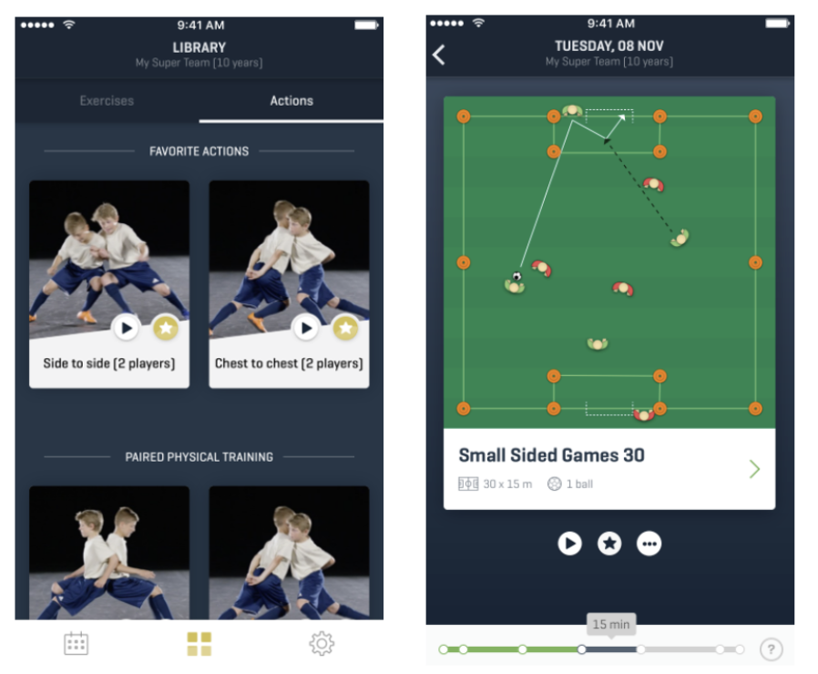
SUPERCOACH
Alet betalar för denna app där det finns massor med övningar av olika slag, anpassat efter ålder.
Utnyttja de filmer som finns som visar tekniska färdigheter som vi ledare kanske inte kan förmedla i praktiken ;-)
Man kan också lägga till egna övningar och kommunicera inför en träning så den blir bättre planerad, organiserad och utförd.

Slide 10
Material
Har ni tillräckligt med material till ert lag?
Går det att samsas om bollar mellan våra lag?
Matchkläder?
Ledarkläder? (beställs till nya ledare, shorts, t-shirt, overall. Namn på t-shirten)
Håll ordning i materialrummet.
All material som ska köpas in av klubben ska gå igenom Martin Östling (i nuläget).
Bollar ska vara märkta med Alet. Räkna in hur många ni har när träningen börjar och slutar.

Slide 11
”En respektfull matchmiljö”
Bakgrund
Hallands Fotbollförbund vill att samtliga matcher i Halland ska vara en trevlig upplevelse för samtliga inblandade.
Ledarna har en viktig uppgift i denna del och bör redan i tidig ålder lära spelarna att visa respekt för samtliga inblandade
Spelare, ledare och publik ska också visa respekt för domaren och hens beslut.

Slide 12
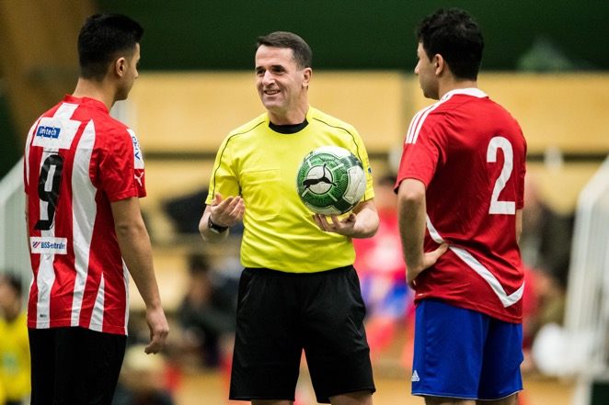
”En respektfull matchmiljö”
Matchmöte
Hemmalaget ansvarar för att det vid samtliga matcher finns en utsedd Matchvärd.
Matchmöte genomförs före alla matcher. Då deltar huvuddomare, huvudtränaren i respektive lag och båda lagens lagkaptener.
Domaren leder mötet och har erhållit en instruktion för detta.

Slide 13
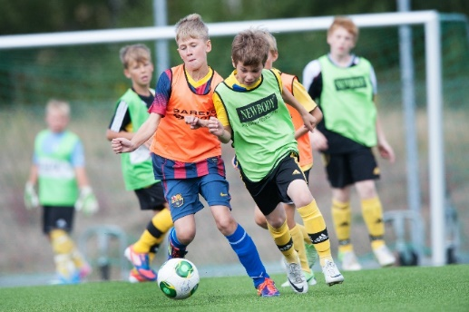
Ungdomsfotboll 10-14 år
”En respektfull matchmiljö”
MATCHVÄRD
Vid samtliga matcher med ungdomslag 10-14 år ska hemmalaget ha en utsedd matchvärd på plats.
MATCHMÖTE
Matchmötet hålls 10 minuter före matchstart i anslutning till spelplanen.

Slide 14
”En respektfull matchmiljö” Ungdomsfotboll
MATCHVÄRD
För att ha en bra arbetsmiljö för domarna har Matchvärd en viktig uppgift i att skapa en bra matchmiljö. Här följer några tips för matchvärden att tänka på.
Var på plats när domarna anländer till spelplanen.
Ta emot domarna och visa dem till omklädningsrummet.
Efter att domarna har genomfört plankontrollen meddelas du och åtgärdar eventuella brister.
Delta i matchmötet innan match.
Beroende på hur anläggningen är utformad så kan domarna behöva assistans i samband med att de ska till eller ifrån omklädningsrummet, i paus och efter matchen.

Slide 15
En respektfull matchmiljö Ungdomsfotboll
MATCHMÖTE
Matchmötet hålls 10 minuter före matchstart och då deltar huvuddomare, huvudtränaren för båda lagen, båda lagens lagkapten (gäller 9mot9) samt Matchvärden.
Domaren leder mötet och har en instruktion för detta.
Matchmötet ska pågå i max två minuter
Huvuddomaren leder mötet och bestämmer plats, förslagsvis mellan avbytarbåsen men ändå avskilt från övriga.
Huvuddomaren ger kort sin syn på matchen och förmedlar det som hen tycker är viktigt.
Lagkaptener och tränare får också komma till tals och förmedlar sedan informationen till övriga spelare.
Matchvärden hjälper till att samla gruppen och lyssnar på informationen.

